Slide 1
ye de
31 地球爷爷的手

Slide 2
俩 摘 伯
而 且 踢
引

Slide 3
liǎ 俩
我俩
他俩
咱俩

Slide 4
zhāi
摘
摘果
采摘
摘桃

Slide 5
bó
伯
伯伯
大伯
叔伯

Slide 6
ér
而
而且
而然
而后

Slide 7
qiě
且
而且
并且
尚且

Slide 8
tī
踢
踢球
踢毽子
踢蹬（dēng）

Slide 9
yǐn
引
引力
吸引
引用

Slide 10
俩
两

Slide 11
俩
两
小猴和小兔是好朋友。
一天，他俩在树下玩，跳啊，唱啊，真高兴！

Slide 12
俩
两
小猴和小兔是好朋友。
一天，他俩在树下玩，跳啊，唱啊，真高兴！
俩：两个人

Slide 13
而且
他俩
踢球
伯伯
引力
摘下

Slide 14
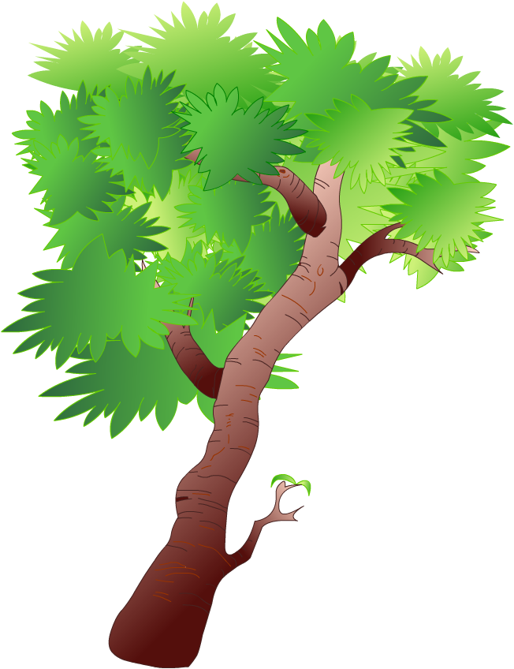
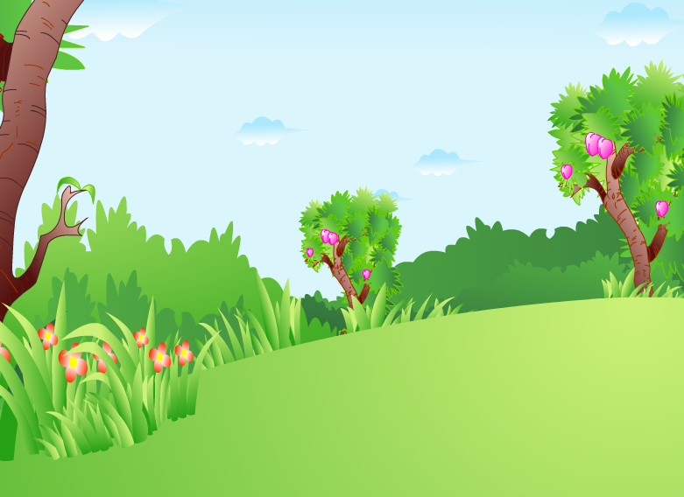

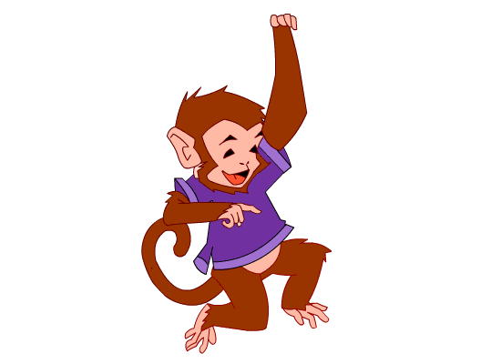
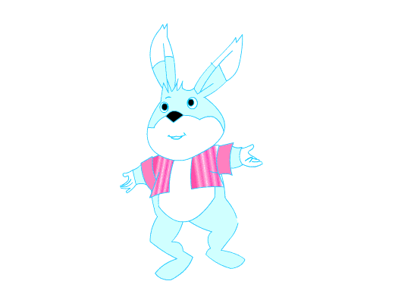
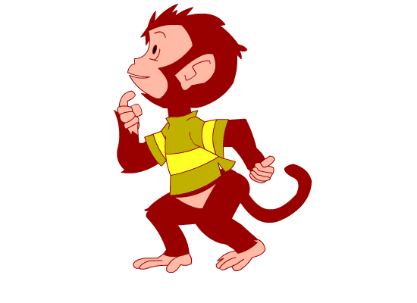
“爸爸，请您给我们摘几个桃子，好吗？”
“小兔，我请你吃桃子吧。”

Slide 15
“爸爸，请您给我们摘几个桃子，好吗？”
“猴伯伯，谢谢您！”
“小兔，我请你吃桃子吧。”

Slide 16
“小兔，我请你吃桃子吧。”
“爸爸，请您给我们摘几个桃子，
好吗？”
“猴伯伯，谢谢您！”

Slide 17
“别谢我，这是地球爷爷帮的忙。”
“爸爸，请您给我们摘几个桃子，好吗？”
“猴伯伯，谢谢您！”
“小兔，我请你吃桃子吧。”

Slide 18
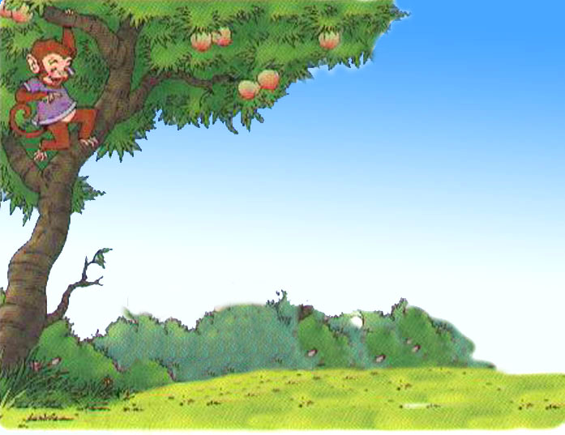

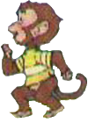


“别谢我，这是地球爷爷帮的忙。”
“地球爷爷怎么帮忙啊？”
“是呀，地球爷爷怎么帮忙呢？他又没有手。”

Slide 19
“小兔，我请你吃桃子吧。”
“爸爸，请您给我们摘几个桃子，好吗？”
“猴伯伯，谢谢您！”
“别谢我，这是地球爷爷帮的忙。”
“地球爷爷怎么帮忙啊？”
“是呀，地球爷爷怎么帮忙呢？他又没有手。”

Slide 20

“不，我有手，而且有很大很大的力气，能让成熟的桃子掉下来，能让踢到半空的足球掉下来……我的手，就是你们看不见的地心引力。”

Slide 21
我的手，就是你们看不见的地心引力。

Slide 22
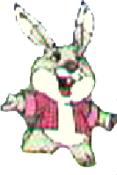
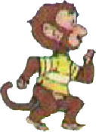
学一学
nǔ
◆我要努力把课文读得更好。
◆我要读《十万个为什么》和《少年
百科全书》，学习地球的知识。
chá
◆我以后要留心观察身边的事物，看
看还会有什么新的发现。

Slide 23
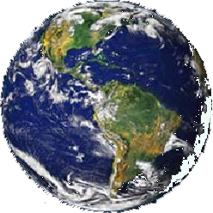
地球已经是一个46亿岁的老寿星了。
yì
shòu

Slide 24
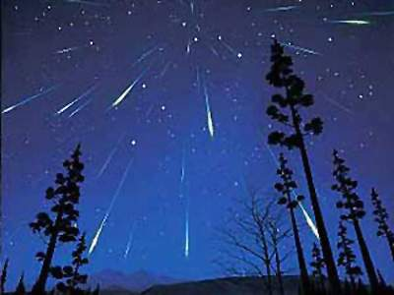
美丽的流星雨

Slide 25
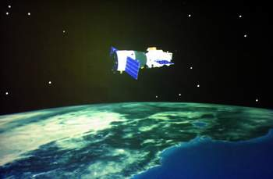

人造卫星

Slide 26
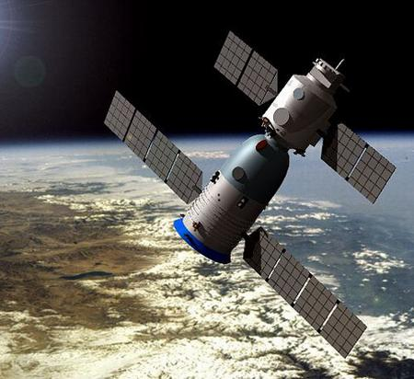
神州五号

Slide 27
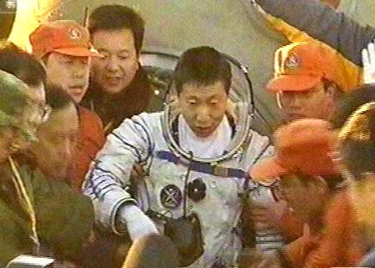
航天英雄杨利伟

Slide 28
我还能举出例子说明地球爷爷是有手的。

Slide 29
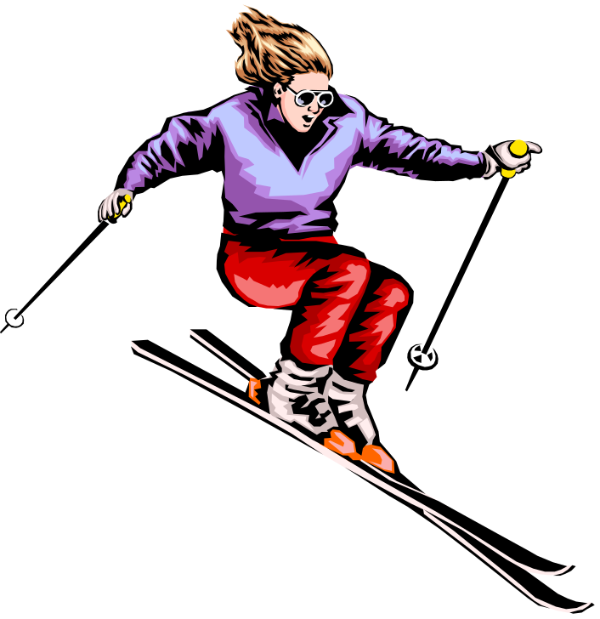

Slide 30
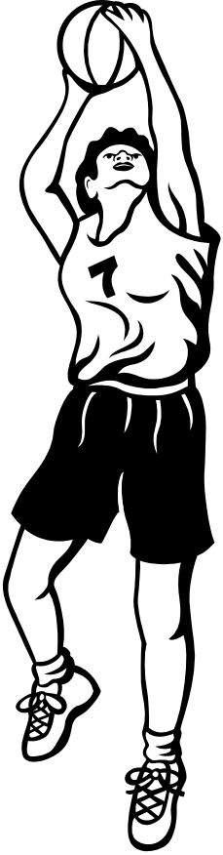

Slide 37
qiú
球
地球
皮球
足球

Slide 38


Slide 39
wán
玩
玩具（jù）
游玩
玩耍

Slide 40


Slide 41
tiào
跳
跳绳
跳高
跳远

Slide 42


Slide 43
táo
桃
桃子
桃花
桃树

Slide 44


Slide 45
shù
树
树叶
小树
柳树

Slide 46


Slide 47
ɡānɡ
刚
刚才
刚来
刚好

Slide 48


